Slide 1
REPRODÜKTİF SÜRÜ SAĞLIĞI
Prof.Dr. Şükrü Küplülü

Slide 2
YENİ DOĞANLARDA KOLOSTRUM YÖNETİMİ

Slide 3
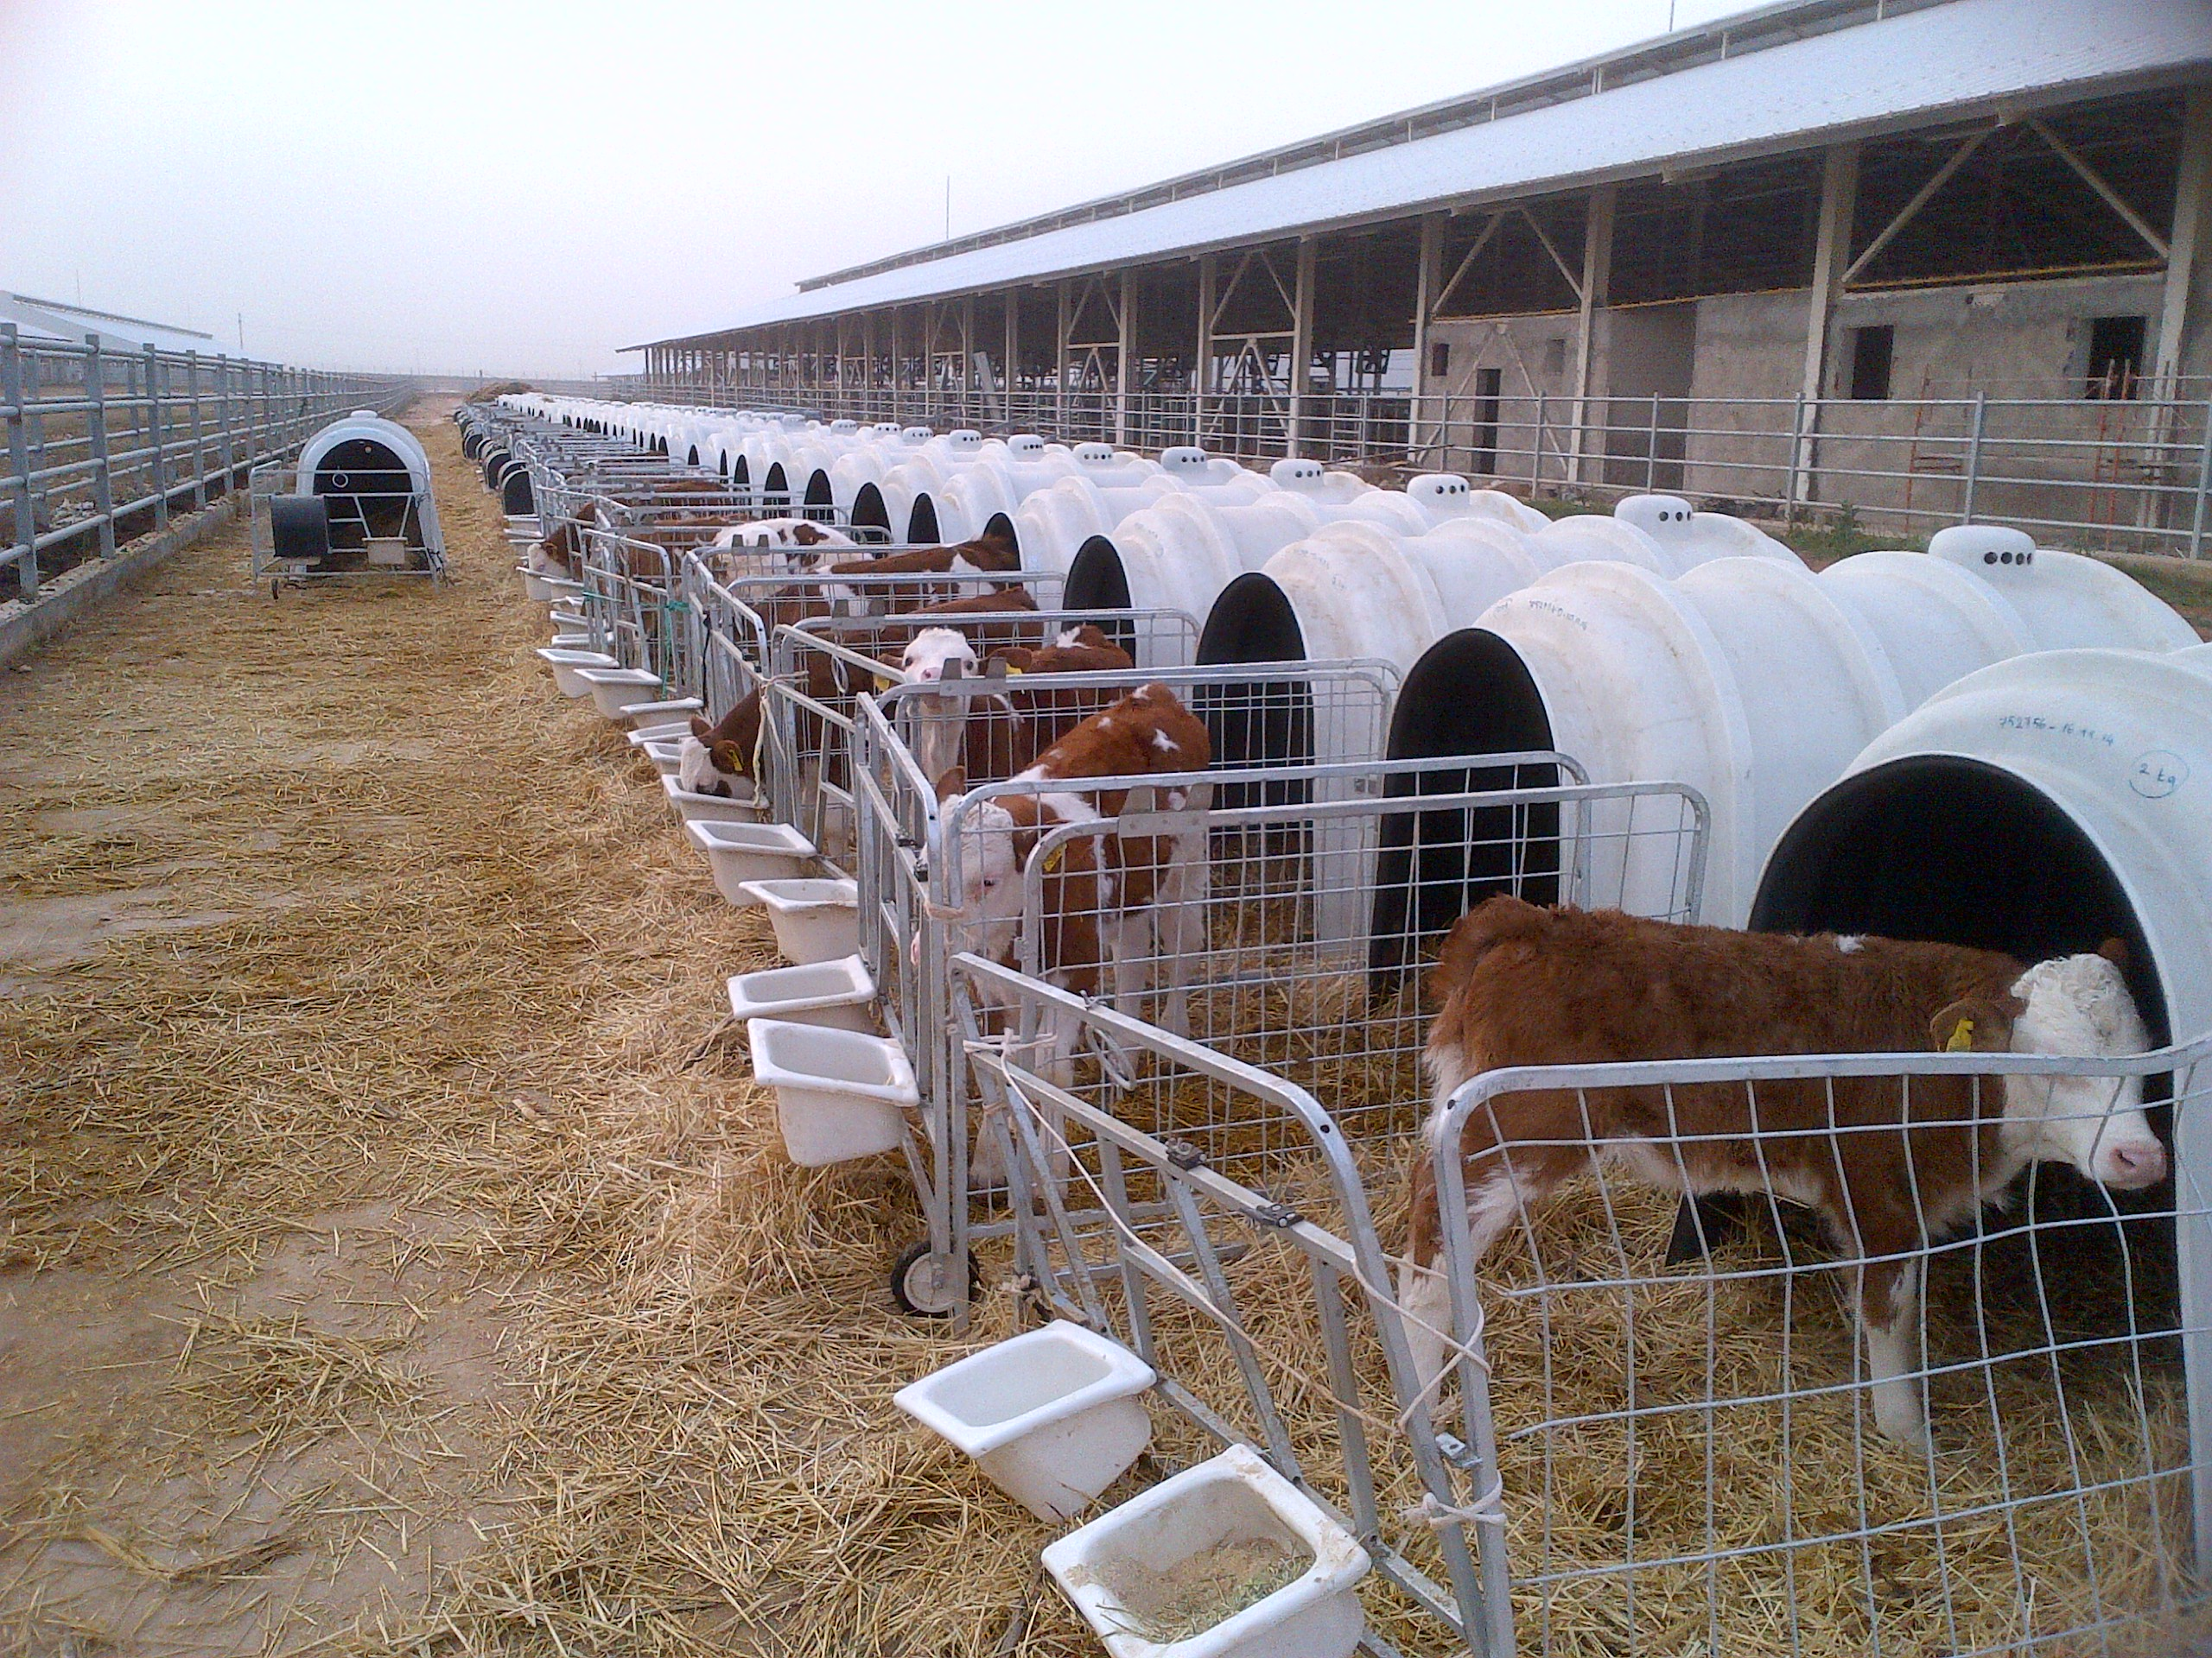
kolostrum yönetimi
Sığır yetiştiriciliği yapılan işletmelerde sürünün devamlılığı, sağlıklı buzağı yetiştirme programındaki başarıya bağlıdır
(Küplülü ve Vural, 2015 TİGEM)

Slide 4
Kolostrum yönetimi
buzağı ölümleri %15- 20
önemli bir kısmı yanlış
besleme yöntemlerinden
kaynaklanmaktadır.
(Küplülü ve Vural, 2015 TİGEM)

Slide 5
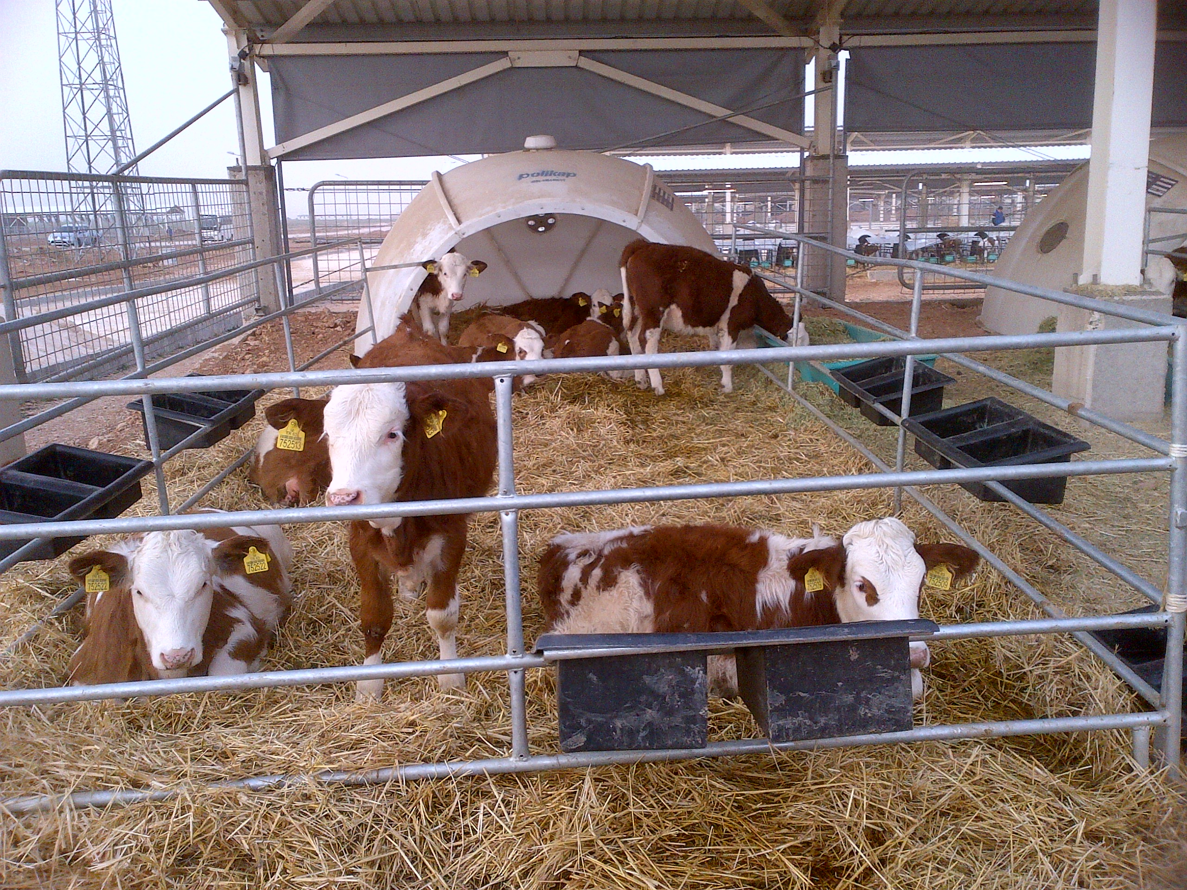
Kolostrum yönetimi
İyi bir bakım-besleme yöntemiyle
ölüm oranının %3- 5’lere düşürülebilmektedir
(Küplülü ve Vural, 2015 TİGEM)

Slide 6
Kolostrum yönetimi
sağlık sorunlarının minimuma indirilmesinde kolostrum eşsiz bir besin kaynağıdır
jeffreydachmd.com
(Küplülü ve Vural, 2015 TİGEM)

Slide 7
Kolostrum yönetimi
Kolostrum, kolostrogenezis evresinde üretilmeye başlanır. özellikle Ig bakımından normal sütten farklıdır.
24.saatten sonra normal süte dönmeye başlar. 72.saatte normal hal alır.
askthefarmers.com
(Küplülü ve Vural, 2015 TİGEM)

Slide 8
Kolostrum yönetimi
pasif bağışıklık sağlaması için doğumdan hemen sonra
yavrular annelerini emmelidir.
askthefarmers.com

Slide 9
Kolostrum yönetimi
(Küplülü ve Vural, 2015 TİGEM)

Slide 10
Kolostrum yönetimi
Ig konsantrasyonuna göre ile kolostrum üç sınıfa ayrılır:
a) Zayıf < 22 mg/ml
b) Orta 22-50 mg/ml
c) Çok iyi > 50 mg/ml
(Küplülü ve Vural, 2015 TİGEM)

Slide 11
Kolostrum yönetimi
Kolostrum ve normal sütün immunoglobulin fraksiyonları düzeyi
(Küplülü ve Vural, 2015 TİGEM)

Slide 12
Kolostrum yönetimi
doğumdan sonra kolostrum tüketimi

Slide 13
Kolostrum yönetimi
Kolostrum kalitesini etkileyen faktörler
Irk
Yaş
Kolostrum veriliş süresi
Doğumdan önce besleme
Kortikosteroid kullanımı
Erken doğum

